Slide 1
Chine
2024

Slide 3
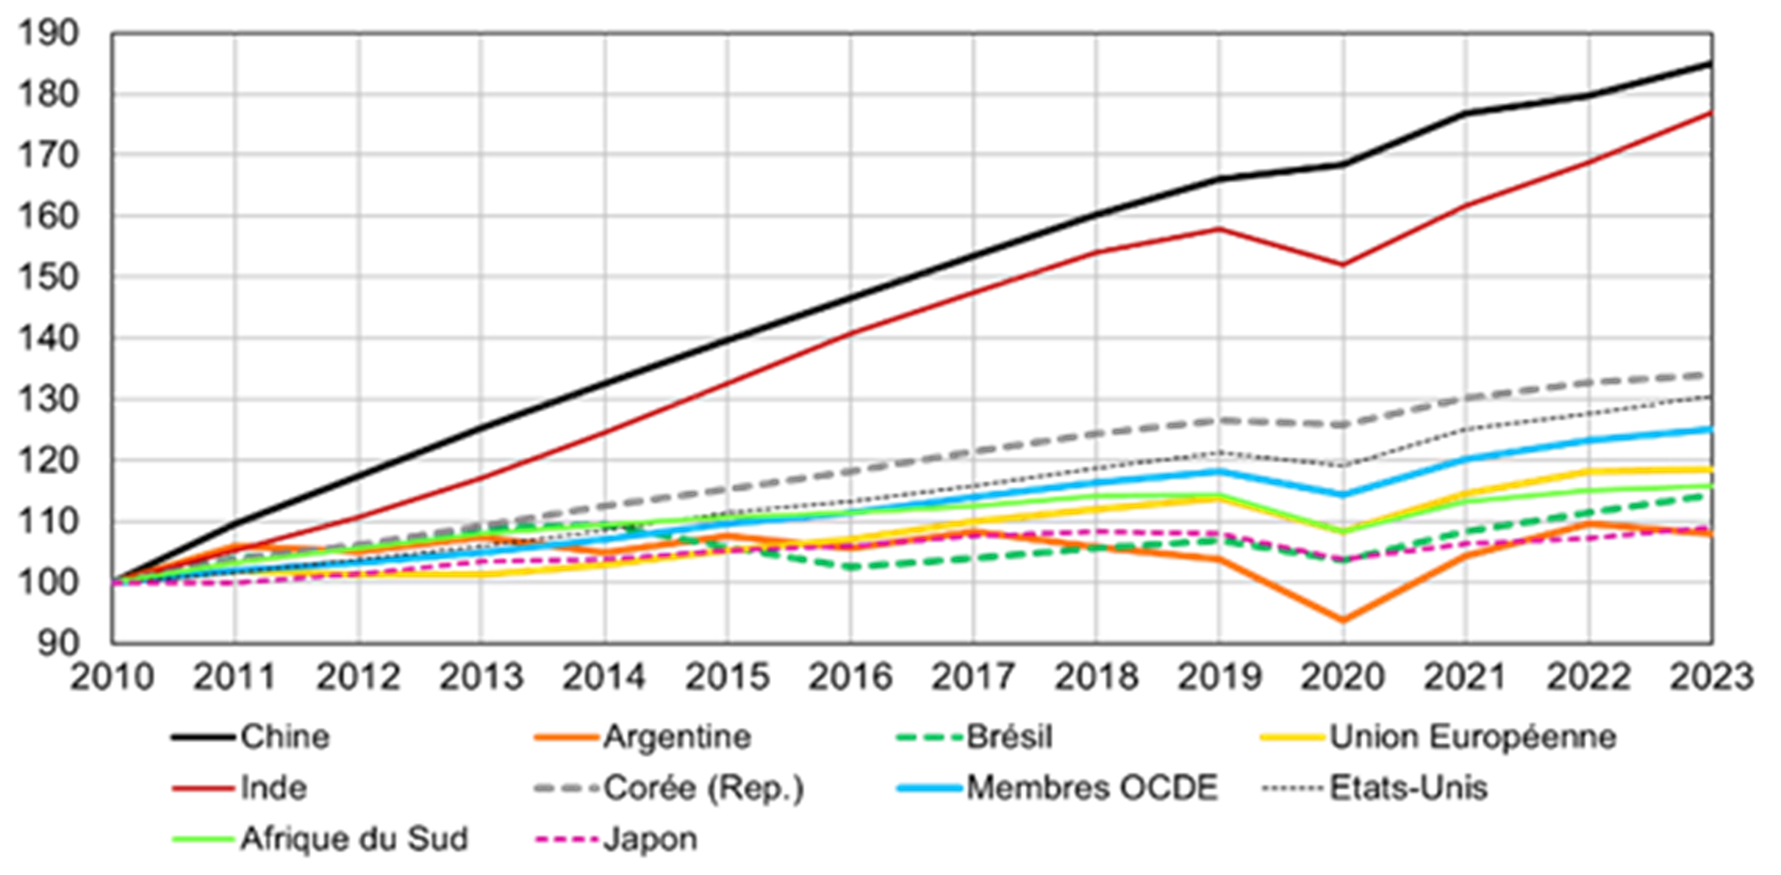
Produit intérieur brut
La Chine fait la course en tête depuis 20 ans.
Évolution du PIB (en base 100, 2010)

Slide 4
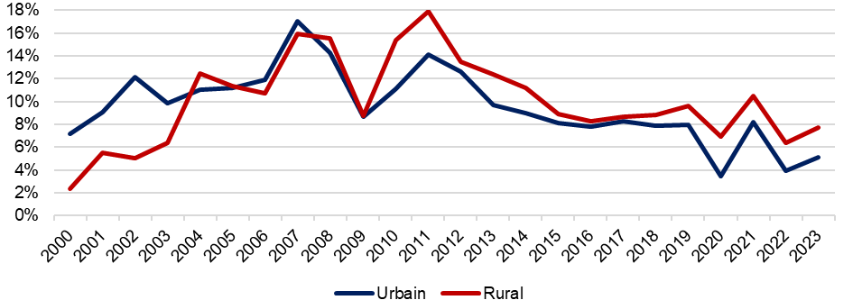
Revenus
Une progression constante depuis 20 ans malgré un ralentissement depuis 2017.
Évolution du revenu disponible par tête
(croissance en glissement annuel)
Source : NBS.

Slide 5
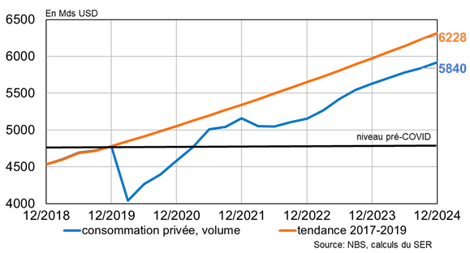
Consommation
Une consommation qui ralentit mais demeure dynamique.
Évolution de la consommation.
Source : NBS.

Slide 6
Enquêtes commerciales (à la date du 22 mai 2025)
Point d’étape sur les enquêtes commerciales affectant les échanges agricoles.
[vs EU] Cognac / Brandy : lancée en janvier 2024, audition en juillet 2024, droits provisoires en octobre 2024, procédure prolongée jusqu’au 5 juillet 2025.
[vs EU] Viande porc : une procédure anti-dumping engagée le 17 juin 2024, étape du questionnaire passée en septembre 2024, pas de développements à date.
[vs EU] Fromage et crème : une enquête anti-subvention initiée à l’été 2024, l’audition organisée en mars 2025, pas de développements à date.
[vs tous pays] Viande de bœuf : une mesure de sauvegarde en décembre 2024, audition en mars 2025, pas de développement à date.

Slide 7
La Chine avec le monde

Slide 8
Les échanges agricoles et agro-alimentaires en un coup d’œil
Baisse de 9 % entre 2023 et 2024
Oléagineux : - 14 %
Viandes et produits carnés : - 14 %
Fruits et légumes : 0 %
Union européenne : - 12 %
Brésil : - 12 %
États-Unis : - 17 %
chinoises
chinois
de la Chine

Slide 9
Balance commerciale (en valeur)
Le déficit atteint 95 milliards d’euros en 2024.

Slide 10
Balance commerciale par poste d’importation (en valeur)
1er poste excédentaire : Produits d’épicerie.
1er poste déficitaire : Oléagineux.

Slide 11
Balance commerciale par pays (en valeur)
Balance excédentaire : Japon (1re).
Balances déficitaires : Brésil (1er), France (11e).

Slide 12
Principaux fournisseurs

Slide 13
La Chine avec la France

Slide 14
Les échanges agricoles et agro-alimentaires franco-chinois en un coup d’œil
Baisse de 18 % entre 2023 et 2024
Vins et spiritueux : - 25 %
Céréales : - 18 %
Laits et produits laitiers : - 12 %
Taux de variation 2024/2023
- 1 %
- 23 %
- 1 %
- 7 %
chinoises en provenance de France
chinois en provenance de France
asiatiques de la France

Slide 15
Balance commerciale chinoise avec la France (en valeur)
Les exportations de vins et d’orge français ont bénéficié de l’arrêt de celles en provenance d’Australie en 2021, pour cause de différend commercial.

Slide 16
Balance commerciale chinoise avec la France par poste d’importation (en valeur)
1er poste excédentaire : Pêche et aquaculture.
1er poste déficitaire : Vins et spiritueux.

Slide 17
Postes d’importation en provenance de France (en valeur)
Taux de variation cumulée sur 3 ans
Les importations de Vins et spiritueux baissent de - 26 % cumulativement sur trois ans.

Slide 18
Principaux marchés de la France (en valeur)
Taux de variation 2024/2023
8e
+ 1 % - 1 % - 1 % + 2 % + 2 % + 6 % + 1 % - 19 % - 3 % + 14 %

Slide 19
Postes d’importation (en valeur)

